Slide 1

短视频APP

Slide 2
01
创新
首页每个视频显示必要信息

Slide 3
01在MainActivity中除了显示视频封面，还可以显示视频描述，在ItemAdapter中写

Slide 4
01显示以万计的点赞数

Slide 5
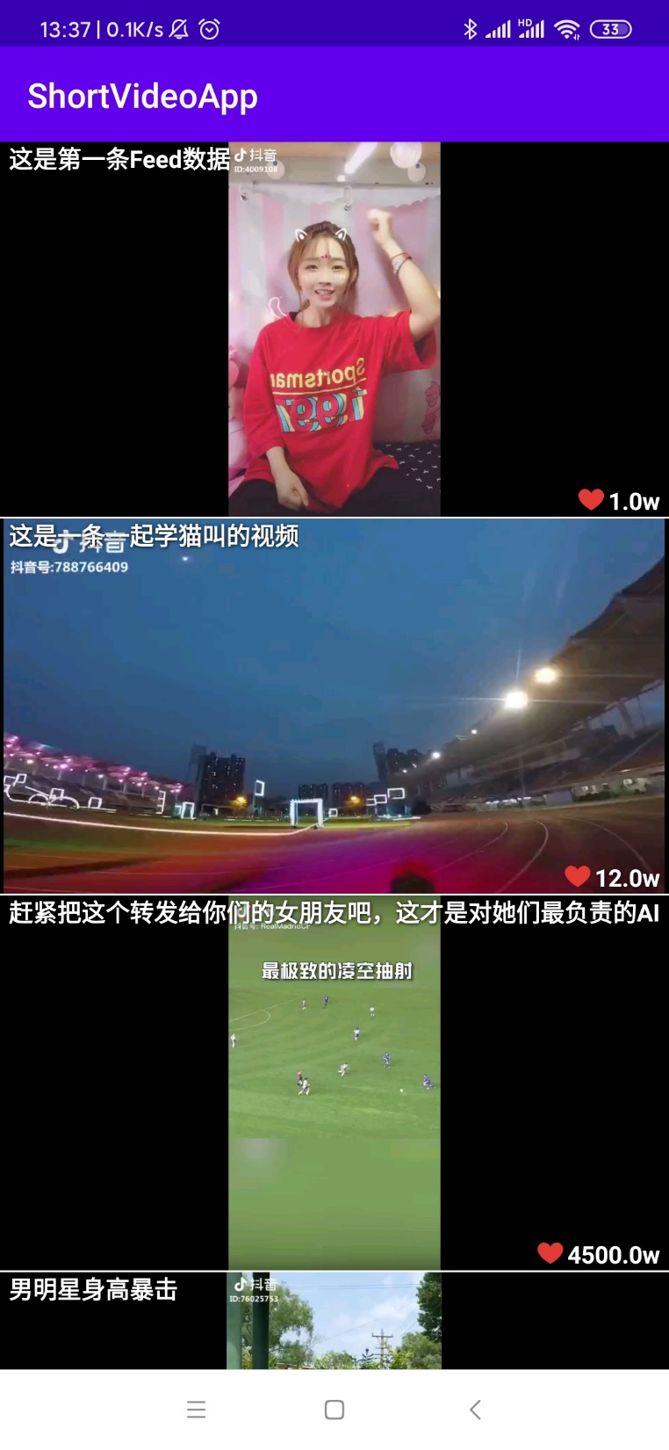
01效果

Slide 6
02
创新
双击视频弹出爱心图标

Slide 7
02使用第三方库：https://github.com/KevinYou128/HotHeart
在build.gradle中添加依赖。

Slide 8
02在布局文件进行样式的设置

Slide 9
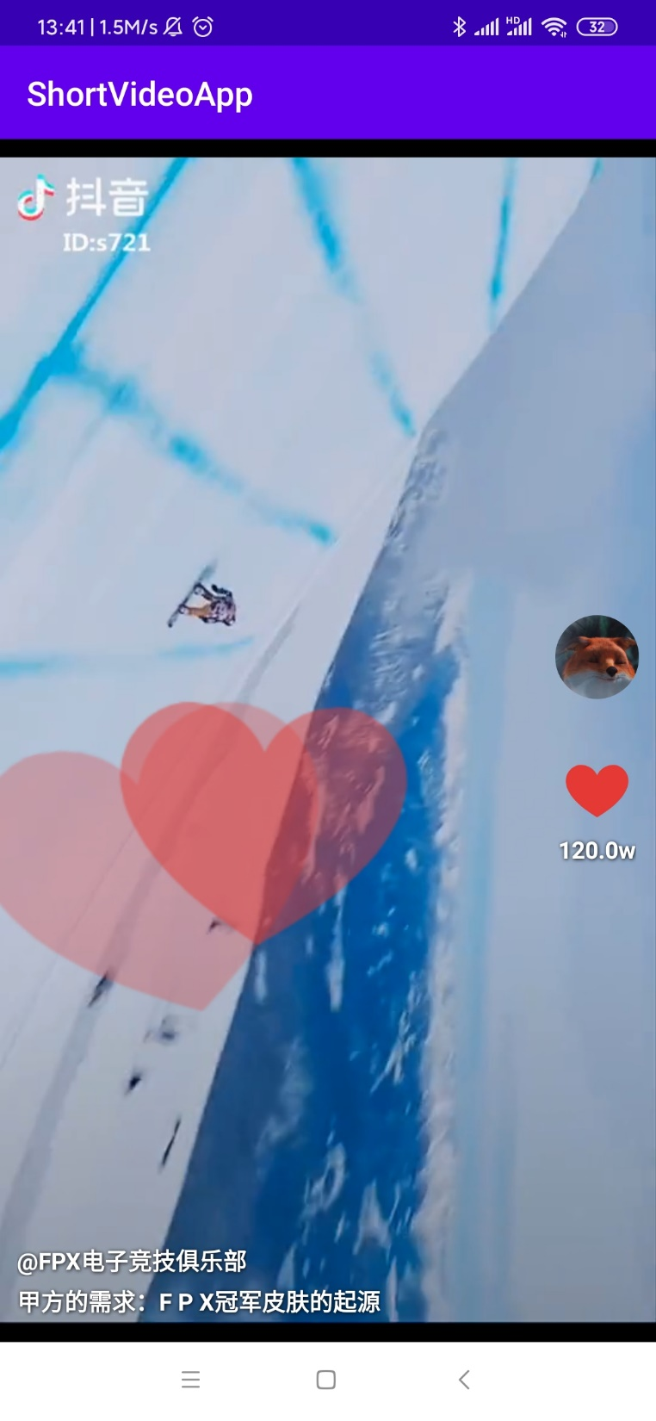
02效果

Slide 10
03
创新
视频加载等待动画

Slide 11
03使用第三方库：https://github.com/ybq/Android-SpinKit
在build.gradle中添加依赖。

Slide 12
03在布局文件中进行样式的设置

Slide 13
03在视频的加载过程中显示SpinkitView，加载完成后设置为GONE。

Slide 14
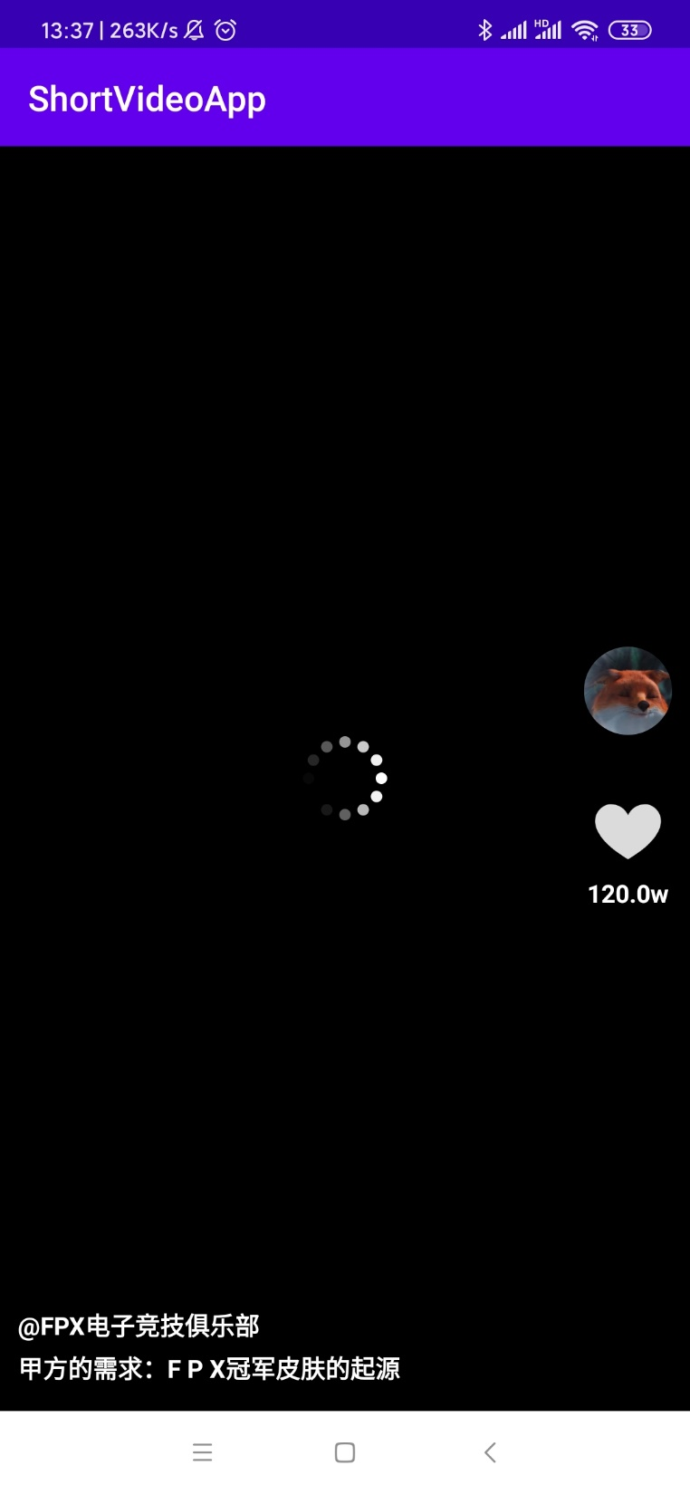
03效果

Slide 15
04
问题
区分单击双击

Slide 16
04区分单击双击
需要实现：
单击控制视频的播放；
双击出现爱心动画，切换爱心图标的颜色，并且保持视频的状态。方法：
双击采用500ms的延时，clickCount记录500ms内点击的次数。并用handler.removeCallbacksAndMessages(null)清空当前Handler队列所有消息，防止内存泄漏。

Slide 17
04区分单击双击

Slide 18
谢谢观看

